Slide 1

Made by 4th GROUP
배현준 전형준 신호용 전나영 방준석 이웅재 김보경

Slide 2







목 차
주제선정이유
시나리오
다이어그램
유스케이스 명세서
1차 시연
코드설명
2차 시연

Slide 3

주제 선정 이유
◆ 수업 시간에 배운 JAVA 기술들을
사용해 볼 수 있는 주제를 선택하고
싶었습니다.
◆ 재미있는 소재를 통하여 만드는
사람도 즐겁고 보는 사람도 즐거운
결과물을 만들고 싶었습니다.
◆ 모두가 한번쯤 해봤을 만한
부루마블 게임을 주제로 선정해
보았습니다.

Slide 4
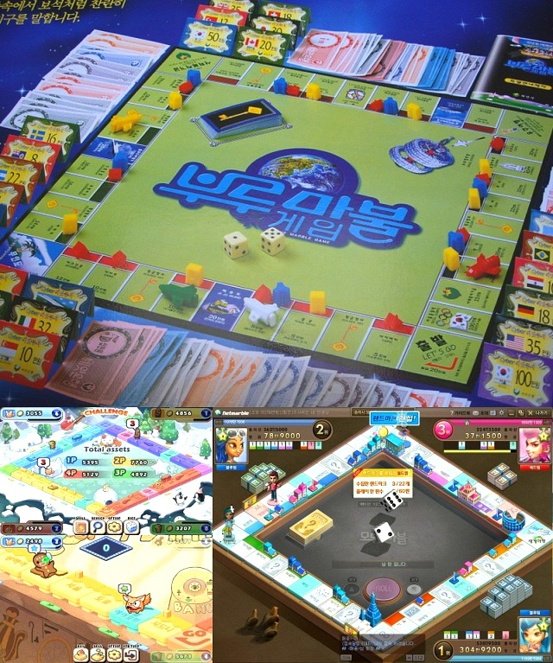
주제 선정 이유

Slide 5
S c e n a r i o
◆ 최대 두 명 까지 플레이 할 수 있다.
◆ 제한시간은 3분이 주어진다.
◆ 각 플레이어는 시작 금액을 받고 같은 칸에서 게임을 시작한다.
◆ 각 칸에는 땅과 건물의 가격이 정해져 있다.
◆ 게임을 시작하게 되면 플레이어는 하나의 주사위를 굴린다.
◆ 플레이어가 땅에 도착하면 땅 구매 여부를 결정하고 건물의 종류를 결정
해서 구입 할 수 있다.

Slide 6
S c e n a r i o
◆ 만약 상대방이 구입한 땅에 도착할 경우 통행료를 지불해야 한다.
◆ 만약, 시작 칸에 도착하면 보너스를 받는다.
◆ 무인도에 걸리면 한 턴을 쉬고 세관에 걸리면 세금을 낸다.
◆ 한 플레이어의 자산이 0원 이하가 되거나 제한시간이 지나면 게임이 끝난다. (제한시간으로 끝날 시 자산 양으로 승패 결정)

Slide 7
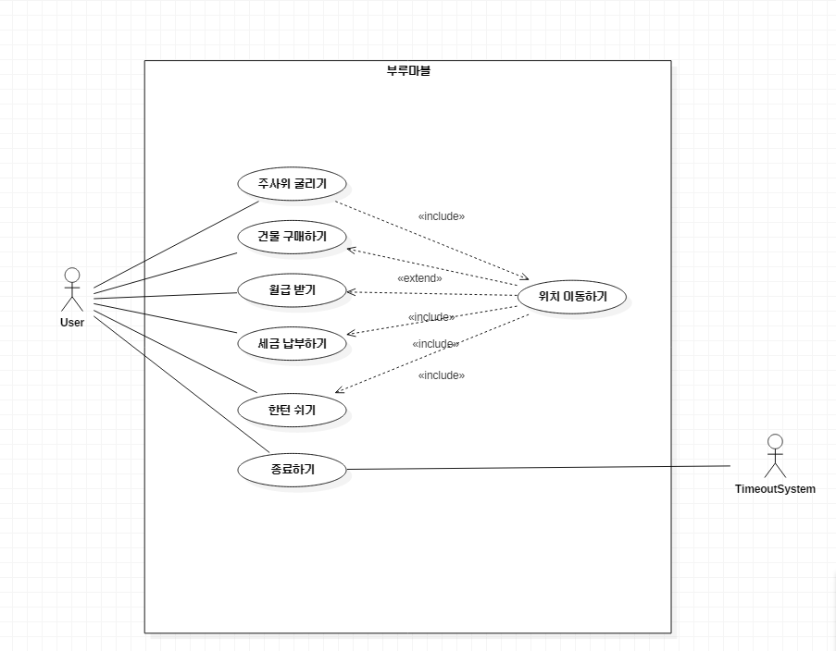

Slide 8
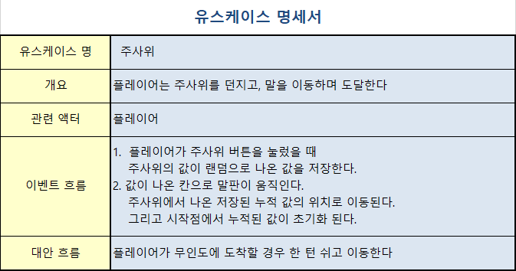

Slide 9
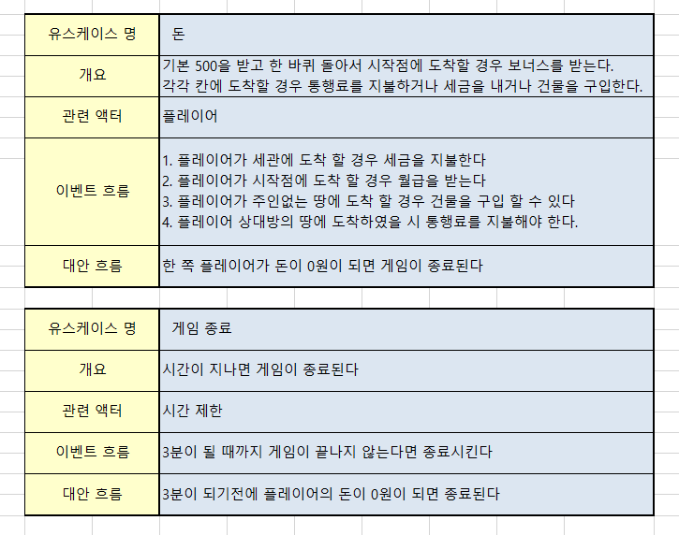

Slide 10
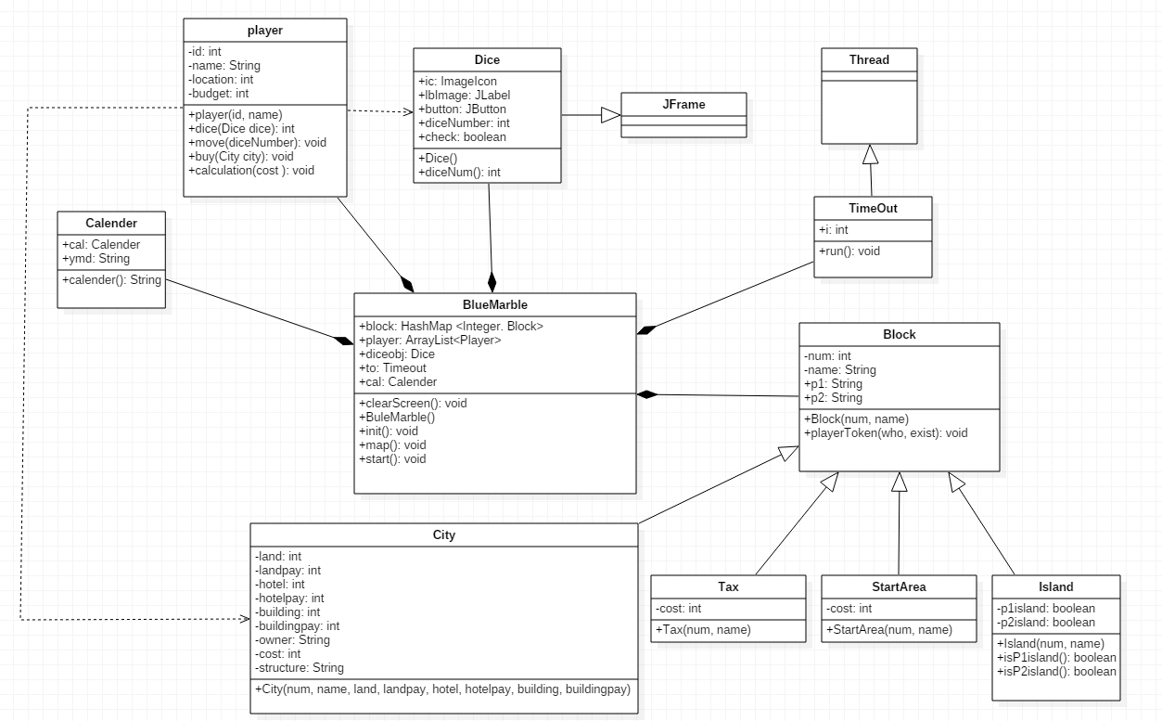

Slide 12
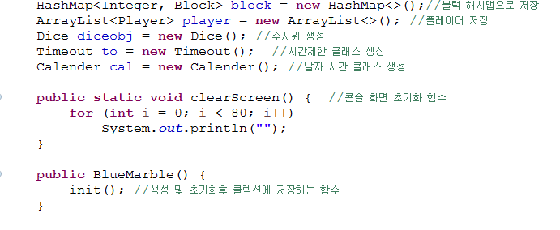

Slide 13
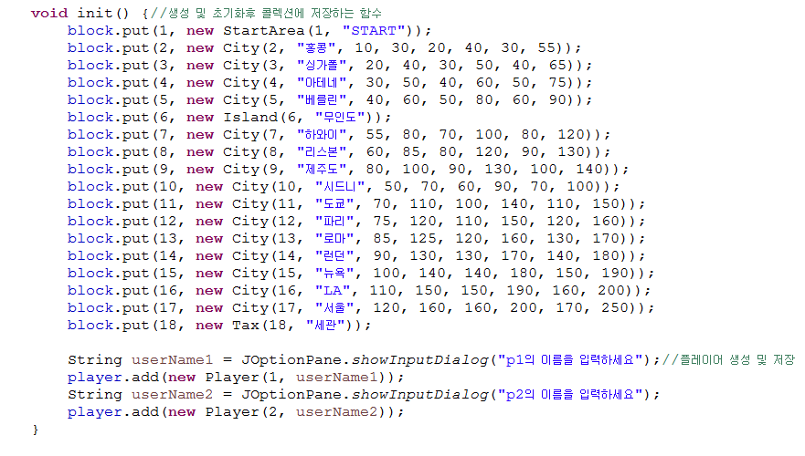

Slide 14
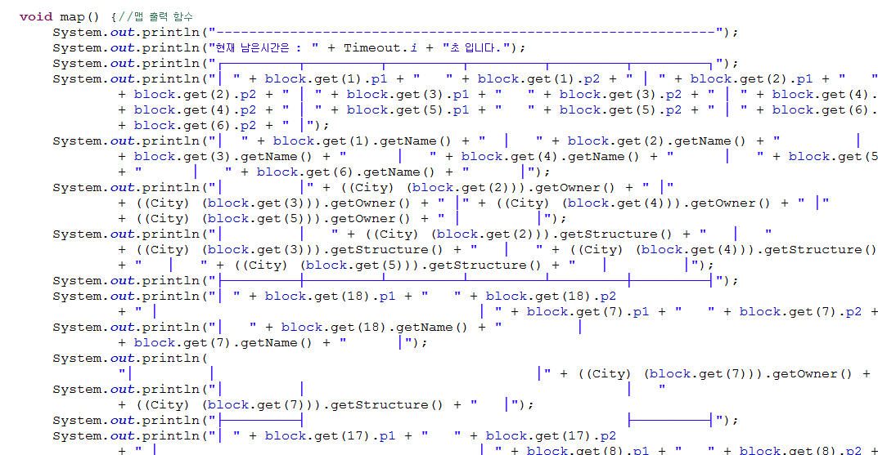

Slide 15
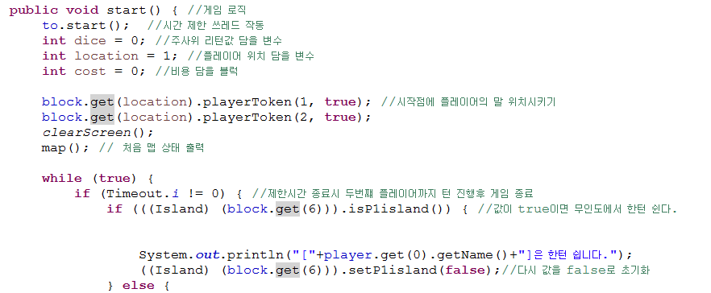

Slide 16
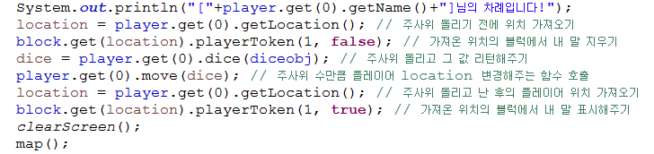
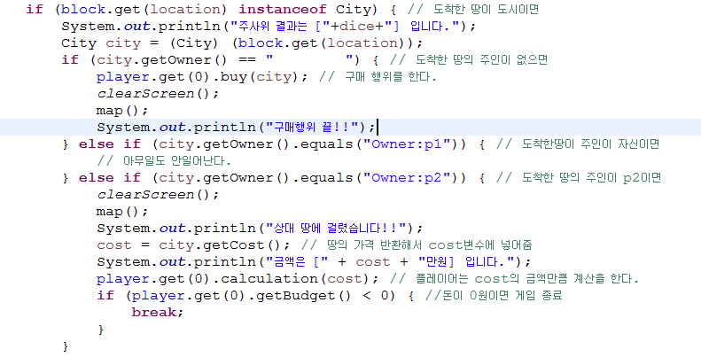

Slide 17
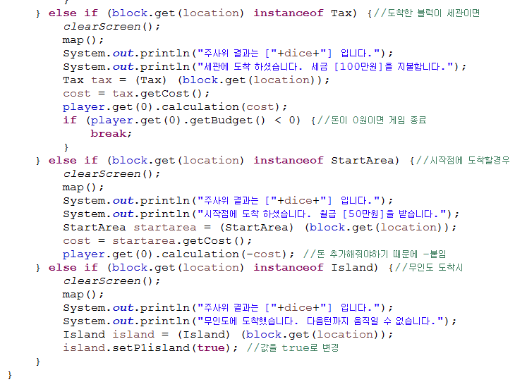

Slide 18
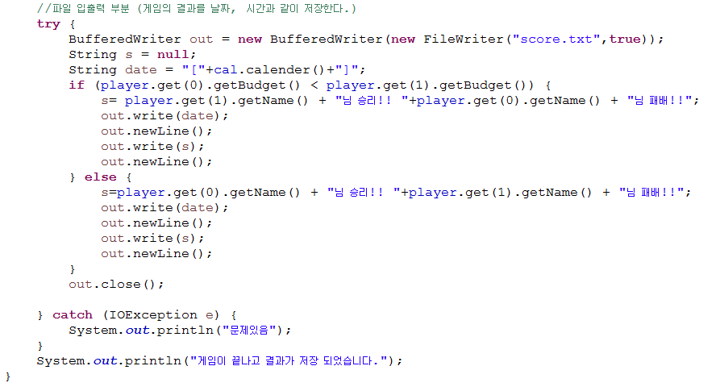

Slide 19
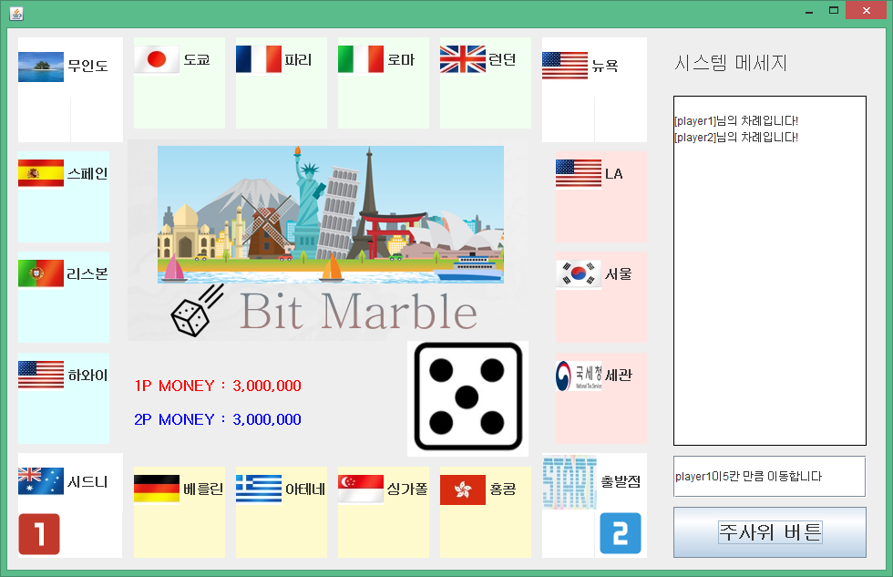

Slide 20
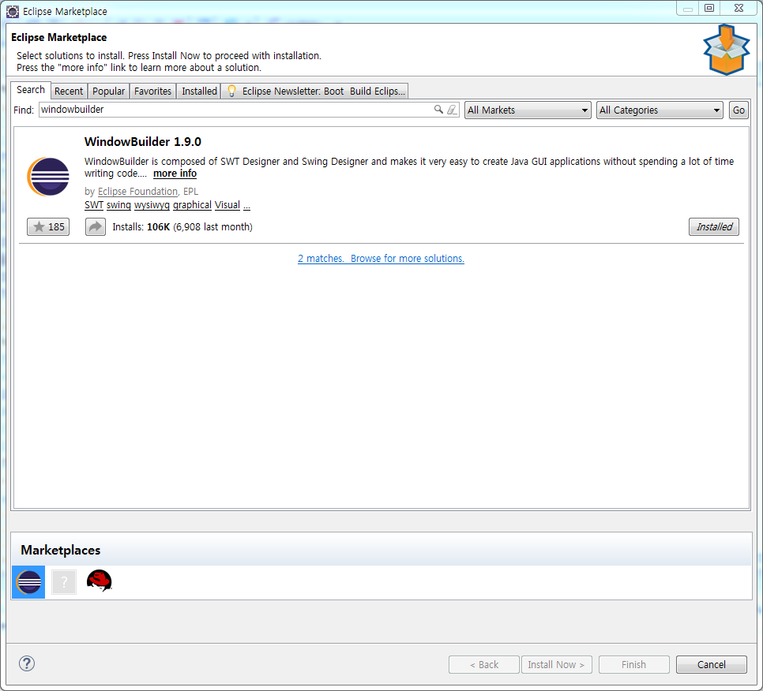

Slide 21
